Slide 1
데이터 수집 프로젝트
KBO 데이터 분석
윤석민 이은지 정민지 최희경
발표자 : 이은지

Slide 2
데이터 수집 프로젝트
KBO 데이터 분석
01
데이터 수집
02
데이터 시각화
03
데이터 모델링
04
기사 데이터 분석
데이터 소개 및 수집
(Web Scraping)
데이터 결과 시각화
구단 분석
(Classification Model생성)
KBO관련 기사 분석
(Word Cloud)

Slide 3
01. 데이터 수집

Slide 4



POWER POINT PRESENTATION
01. 데이터 수집
선수
투수 타자
KBO 정규시즌의 2002~2020데이터
https://www.koreabaseball.com/Record/Player/HitterBasic/Basic1.aspx
데이터 내용 : KBO DATA
https://www.koreabaseball.com/Default.aspx
구단
투수 타자 수비 주루
KBO 정규시즌의 2002~2020데이터 https://www.koreabaseball.com/Record/Team/Hitter/Basic1.aspx
기사
야구 기사
네이버 야구 기사 (5.28~06.01)
https://sports.news.naver.com/kbaseball/index.nhn

Slide 5
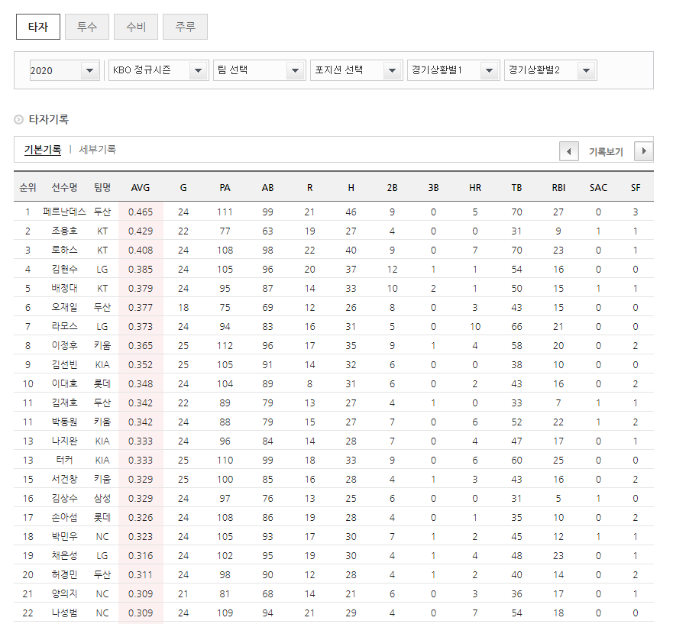
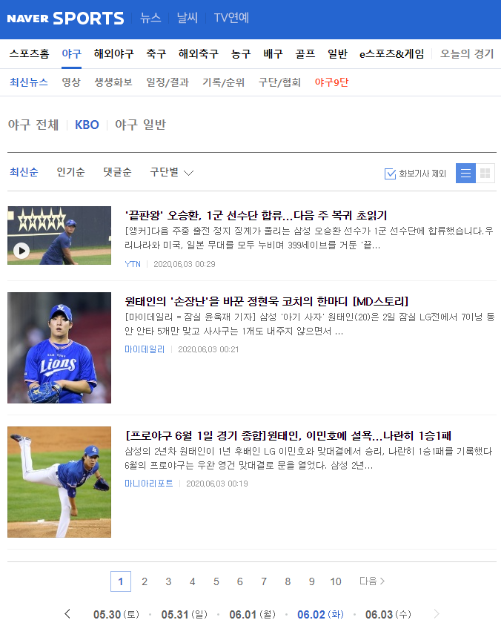
POWER POINT PRESENTATION
01. 데이터 수집
KBO 기록실
네이버 스포츠 뉴스 (야구)
구단(타자) 변수 28개, 166건
구단(투수) 변수 32개, 166건
구단(수비) 변수 13개, 172건
구단(주루) 변수 9개, 172건
선수(타자)변수 28개, 888건
선수(투수)변수 34개, 391건
네이버 기사 693건 (05.28~06.01)

Slide 6
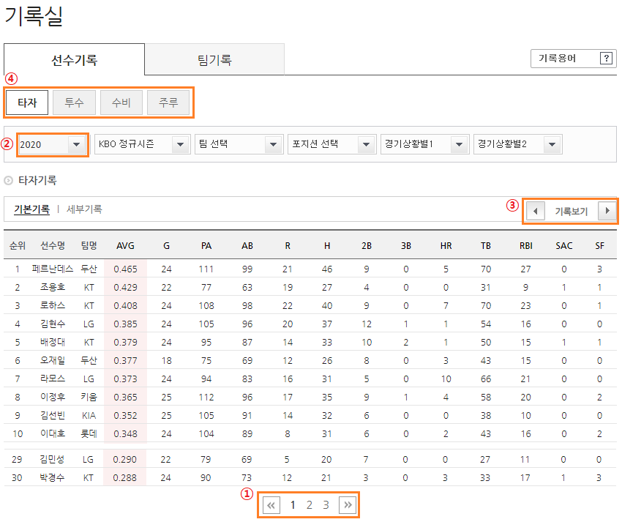
POWER POINT PRESENTATION
01. 데이터 수집
KBO 기록실
개요
수집 방법 : Selenium + BeautifulSoup4
수집 데이터 : 2002 ~ 2020 선수 / 팀
데이터 수집 프로세스
페이지 이동하며 선수 정보 수집(①) (BeautifulSoup4 + Selenium)
연도별 수집(②)
기본기록2 항목 이동(③) 후, 과정 2~3 반복
기본기록1, 기본기록2 수집자료 통합
포지션 별(타자/투수 등) 이동(④) 후, 과정 2~5 반복
수집 자료 다운로드
팀 기록 동일 작업 과정 수행

Slide 7
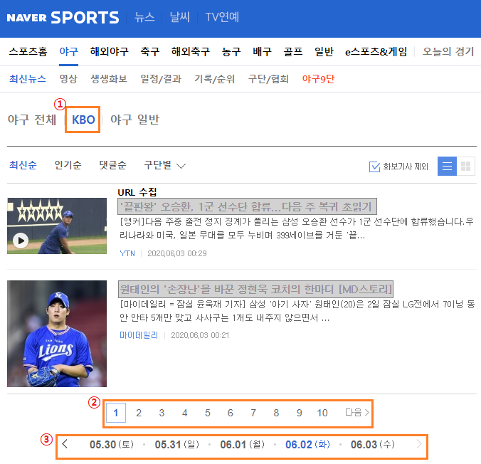
POWER POINT PRESENTATION
01. 데이터 수집
네이버 스포츠 뉴스
개요
수집 방법 : Selenium + BeautifulSoup4
수집 데이터 : 2002 ~ 2020 선수 / 팀
데이터 수집 프로세스
KBO 탭 선택 (①)
해당 페이지내 뉴스 기사 URL 목록 작성 (BeautifulSoup4)
페이지 이동하며 URL 수집(②) (Selenium)
수집한 URL 목록 순회하며 기사 제목/본문 크롤링
날짜 별로 3-5 과정 반복(③)
수집된 데이터 저장

Slide 8
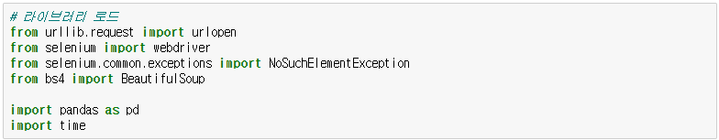
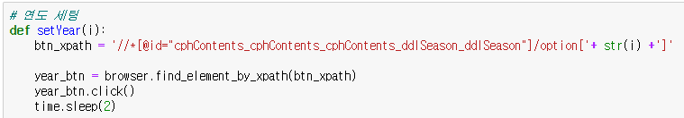
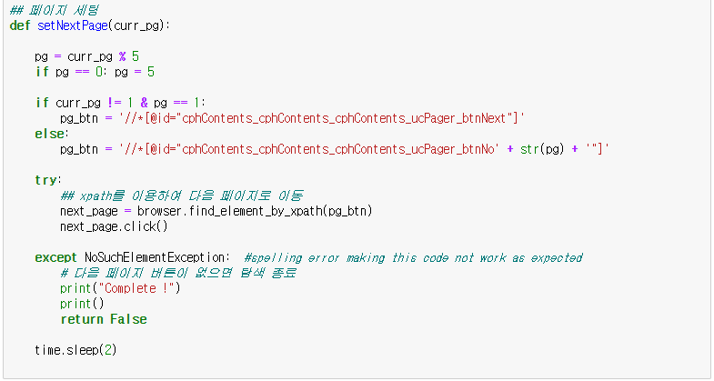
POWER POINT PRESENTATION
01. 데이터 수집
데이터 크롤링 코드
라이브러리 호출
함수(페이지, 연도 세팅)

Slide 9
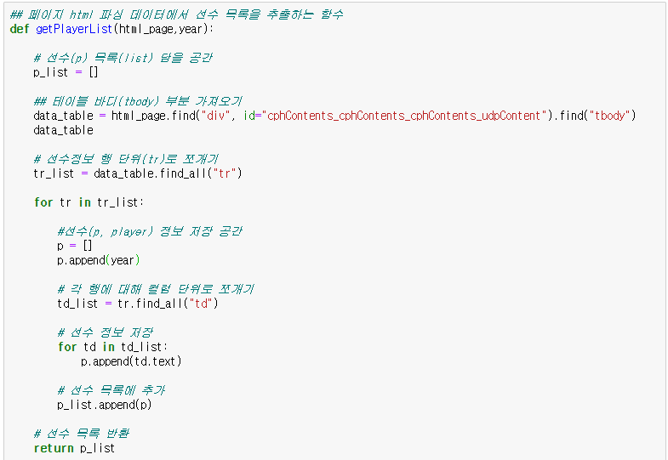
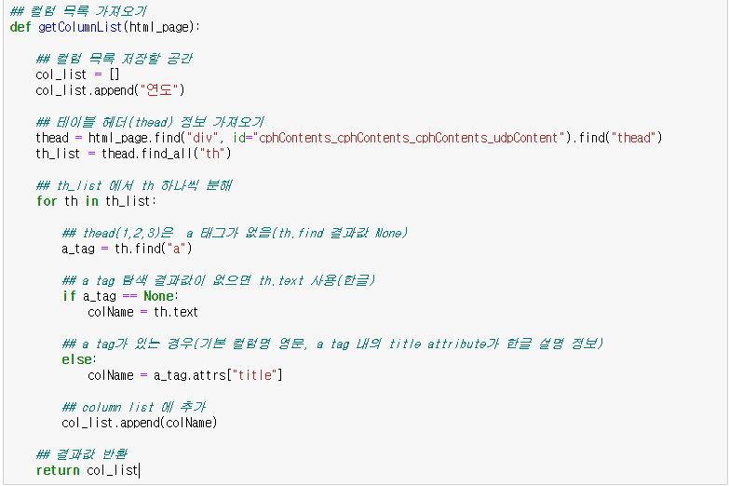
POWER POINT PRESENTATION
01. 데이터 수집
데이터 크롤링 코드
함수(데이터 추출, 컬럼 추출)
함수(데이터 추출, 컬럼 추출)

Slide 10
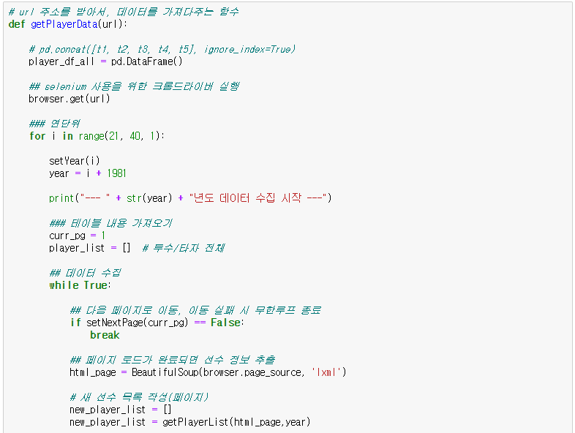
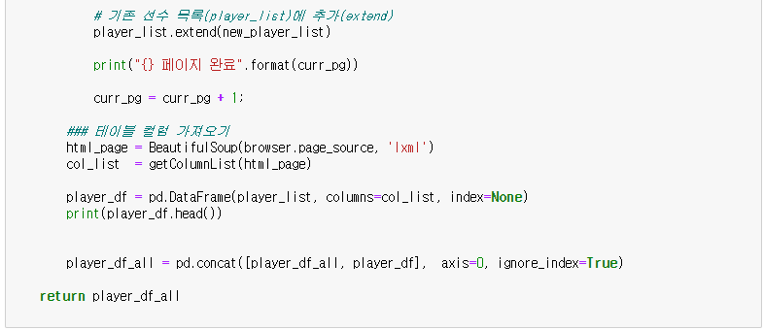
POWER POINT PRESENTATION
01. 데이터 수집
데이터 크롤링 코드
함수(데이터 취합)
함수(데이터 취합)

Slide 11
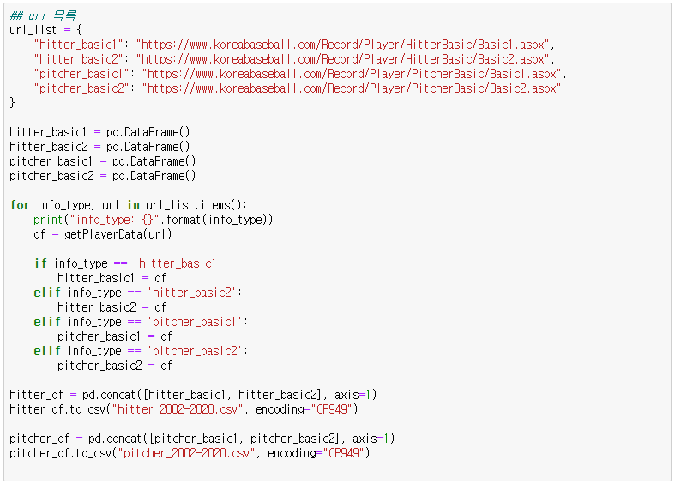
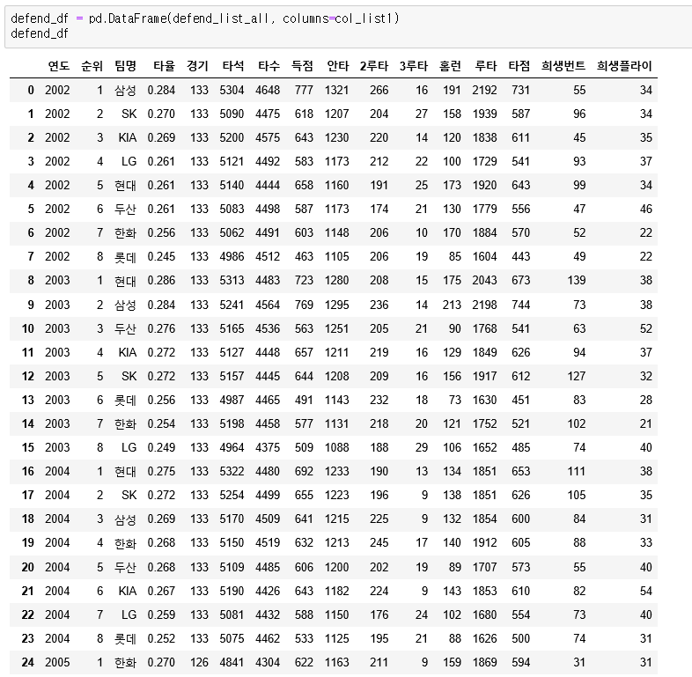
POWER POINT PRESENTATION
01. 데이터 수집
데이터 크롤링 코드
실행부
데이터 샘플 (구단 타자)

Slide 12
POWER POINT PRESENTATION
01. 데이터 수집
KBO 데이터 전처리
1. 데이터 타입 변경
2. 구단명 수정
Notes:
모기업 변경에 따른 구단명이 다르게 입력돼있는 원자료를 하나의 구단명으로 통합했다.

Slide 13
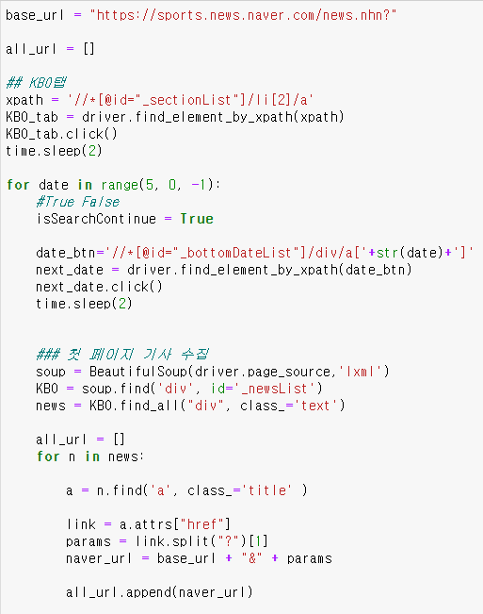
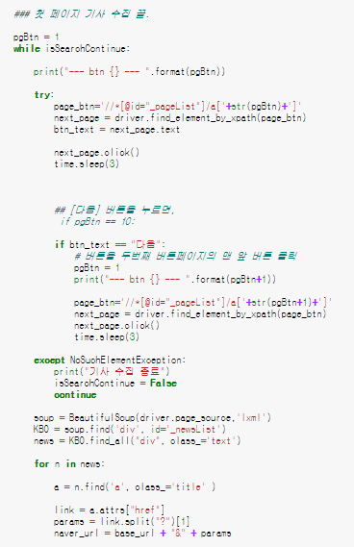
POWER POINT PRESENTATION
01. 데이터 수집
기사 데이터 수집 방법 : 네이버 야구 기사

Slide 14
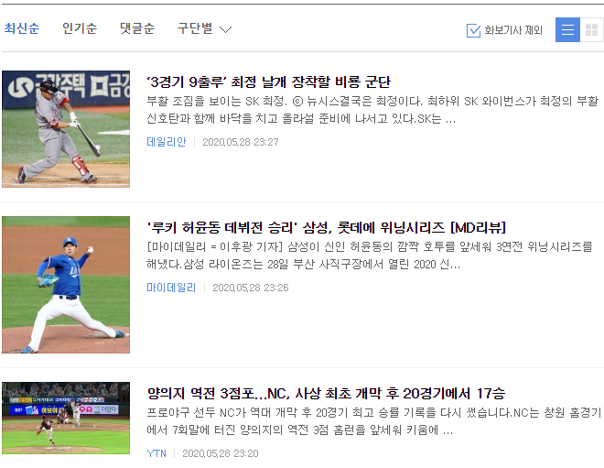
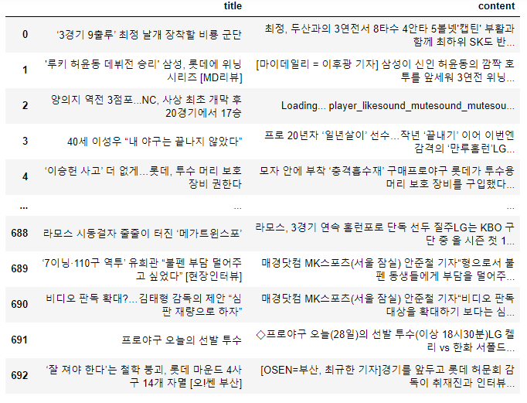
POWER POINT PRESENTATION
01. 데이터 수집
기사 데이터 수집 방법 : 네이버 야구 기사

Slide 15
02. 데이터 시각화

Slide 16
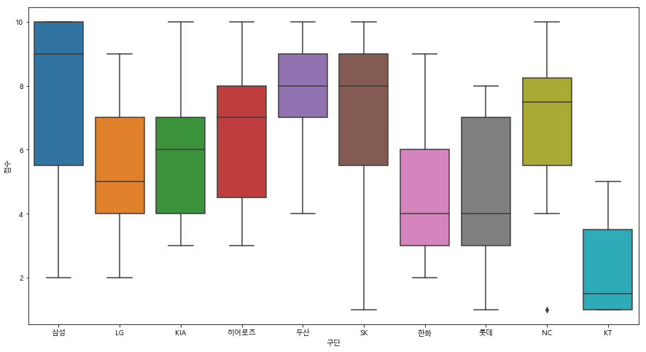
02. 데이터 시각화
구단 별 우승점수
Notes:
삼성, 두산, SK, NC, 히어로즈
우승점수 : 1등 10점, 2등 9점 …순으로 차등 부여한 점수
역대로 상위권을 차지하는 구단 : 삼성, 두산, SK,NC
삼성(삼성은 모기업의 투자 부족으로 과거에 비해 선수 구성의 질이 낮아졌음) 과 SK는 연도별 편차가 큰 구단으로 볼 수 있다.

Slide 17
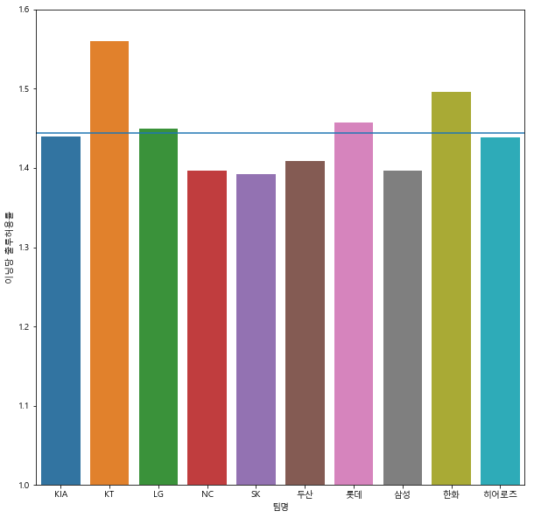
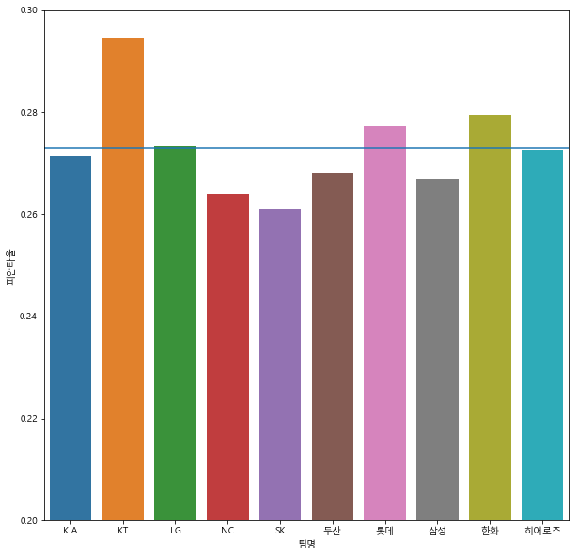
POWER POINT PRESENTATION
02. 데이터 시각화
구단 별 투수의 이닝당 출루허용률 및 피안타율
Notes:
투수 능력을 대변하는 변수인 출루 허용율 및 피안타율의 바차트
그래프의 크기가 클 수록 성적이 좋지 않다.
파란 라인은 평균 선
KT, 한화의 투수력이 낮음을 볼 수 있다.

Slide 18
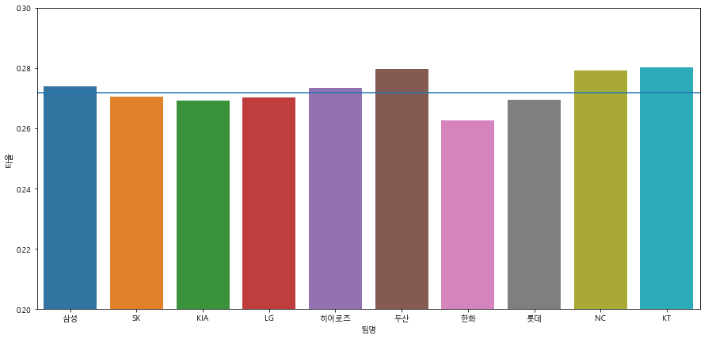
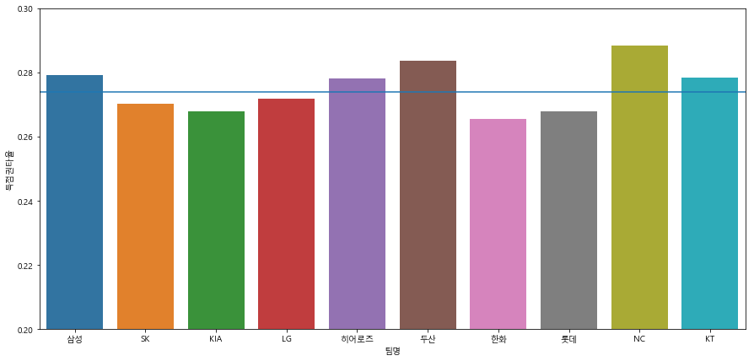
POWER POINT PRESENTATION
02. 데이터 시각화
구단 별 타자의 타율 및 득점권타율
Notes:
타자 능력을 대변하는 변수인 타율 및 득점권타율, 특히 득점권 타율이 높다는 것은 찬스에 강하다는 것으로 볼 수 있다.
그래프의 크기가 클 수록 성적이 좋다.
파란 라인은 평균 선
전통적으로 강한 구단인 두산, NC의 경우 평균을 상회함을 볼 수 있다.
향후 설명 하겠지만 KT의 경우 타격지표가 우수함에도 불구하고 순위는 하위권에 속한다.(투수력, 수비력이 약하기 때문)

Slide 19
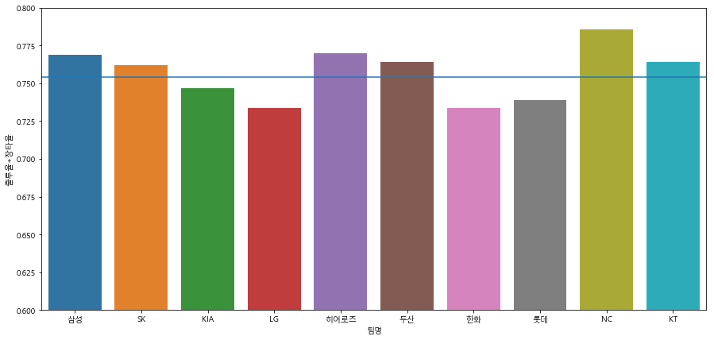
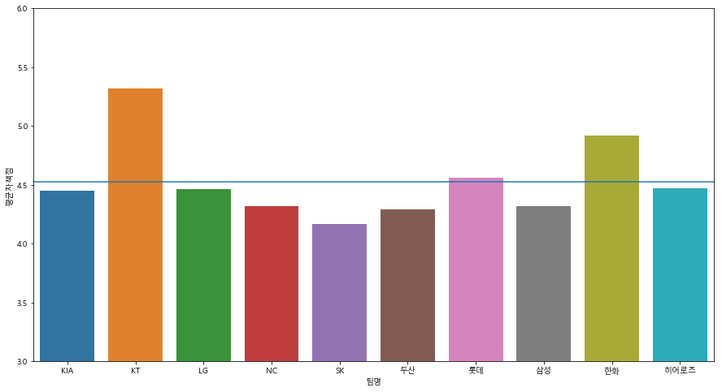
POWER POINT PRESENTATION
02. 데이터 시각화
구단 별 OPS와 평균자책점 비교
Notes:
투수력의 상징이라 할 수 있는 평균자책점(낮으면 좋음)과
타자력의 최근 지표인 OPS(출루율+장타율) 를 비교하여 구단성적과의 관계를 보고자 한다.
( OPS : 과거에는 타율위주의 평가를 하였으나 최근의 야구통계학자(세이브메트릭스)들이 중요하게 보는 요인)
한국 기준은 없으나 메이저 기준으로 보면
1.0 : Excellent(MVP급 매우우수)
0.9 : Great(우수)
0.8 : Above Average(평균이상)
0.73 : Average(평균)
0.7 : Belowaverage(평균이하)
0.6 : Poor(부족함)
0.55 : Awful, Atrocious(형편없음)
OPS우수 구단 : NC, 히어로즈,삼성,두산 ,KT
투수력 우수 구단 : SK, 두산, NC, 삼성
# KT가 타격이 좋음에도 불구하고 하위권에 랭크되는 이유는 투수력 부족임을 볼 수 있다.
따라서 우수한 순위를 위해서는 타격 능력보다 투수 능력의 영향력이 더 큼을 알 수 있다.

Slide 20
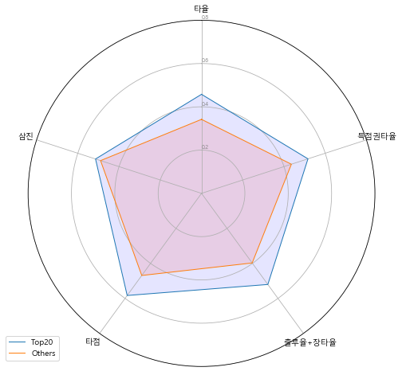
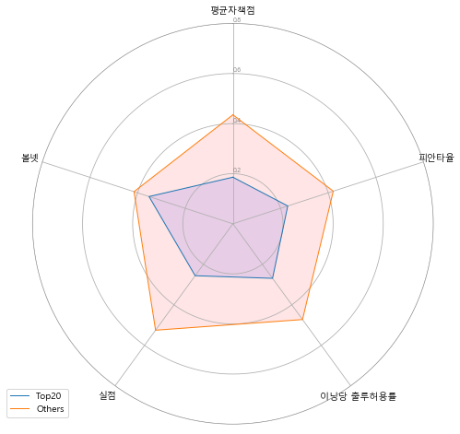
POWER POINT PRESENTATION
02. 데이터 시각화
타자 Top20 비교
투수 Top20 비교
Notes:
구단데이터가 아닌 선수 개인 데이터를 활용하여 시각화 해 본 레이더 차트(radar chart)
타자 top20의 선정 근거 : 100경기 500타석 이상 출전 선수 중OPS기준
투수 top20의 선정 근거 : 10경기 100이닝 이상 출전 선수 중 평균자책점 기준
타자의 경우 top20의 기록 대비 나머지 선수들의 기록이 크게 차이 나지 않음
투수의 경우 top20의 기록 대비 나머지 선수들의 기록에 차가 크다.(볼넷을 제외한 나머지 변수들은 선수간 편차가 크다)

Slide 21
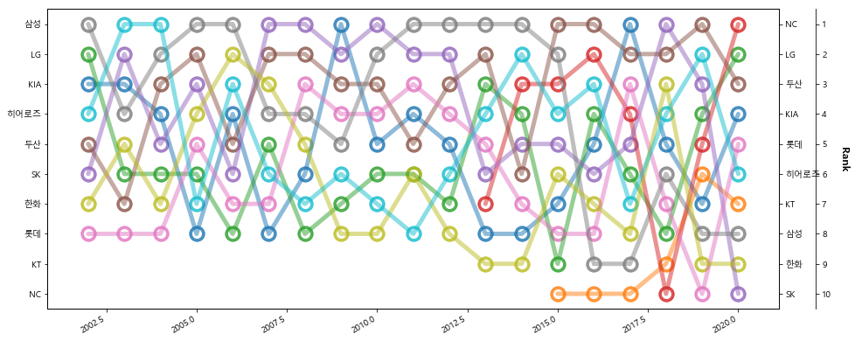
02. 데이터 시각화
구단 별 우승 현황
Notes:
2002년 부터 2020년(5/31)까지의 구단별 순위를 범프차트(bump chart)로 표현
2002년 1위 삼성, 2위 LG, 3위 KIA…. 였으나 연도별 결과를 따라가 보면
삼성의 경우는 현재 하위권으로 내려앉았으며
창단 시기가 늦은 NC의 경우 2018년을 제외하면 상승세에 있다고 볼 수 있다.
구단의 연도별 성적의 등락폭이 매우 크므로 구단별 순위예측에 어려움이 있었다.
→ 개선방안 : 상위권, 중위권, 하위권으로 분류하는 예측을 진행했다.

Slide 22
03. 데이터 모델링

Slide 23
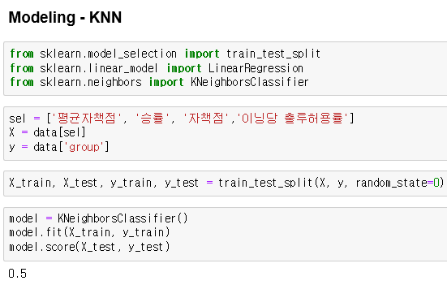
POWER POINT PRESENTATION
03. 데이터 모델링
순위 그룹 예측 - KNN
순위와 correlation의
절대값이
0.6 이상인 변수
Notes:
먼저 KNN (K-최근접이웃) 분석 진행
Group구분 기준 : 정규 리그 성적을 기준으로 1~3위 = 상위권(high), 4 ~ 6위 = 중위권(middle), 7위 이상 = 하위권(low)으로 설정
변수 선택 기준 : 56개의 변수 중 순위와의 상관계수 0.6 이상인 변수 선택 ( 전부 투수력과 관련된 변수임)
테스트셋의 예측정확도 = 0.5
예측 정확도를 높여보기 위해 앙상블 기법을 추가하였다.

Slide 24
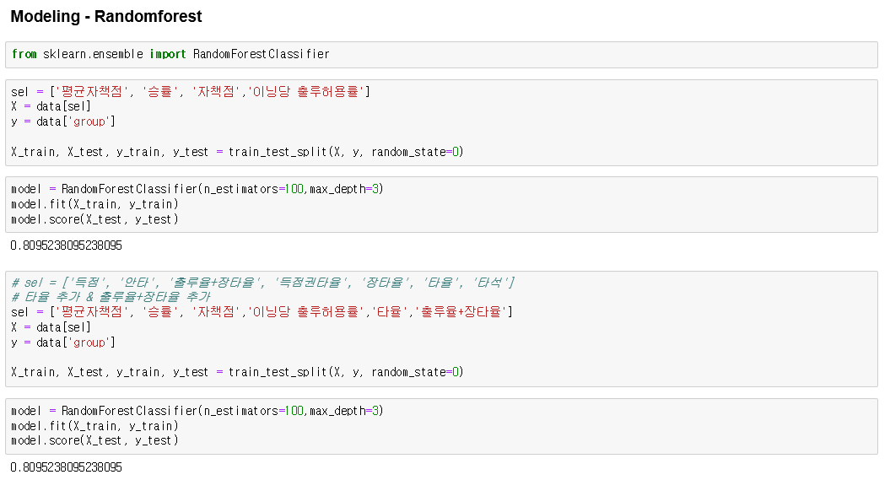
POWER POINT PRESENTATION
03. 데이터 모델링
순위 그룹 예측 – 앙상블 기법(Randomforest)
차이가
없다.
Notes:
앙상블기법(랜덤포레스트) : 가지 3개짜리 100개의 의사결정트리를 만들어…
- 예측정확도가 0.809 로 KNN대비 60% 정도 상승
상관계수 0.6 이상인 변수만 사용했었으나 투수력 변수를 추가해서 돌려보았다. → 예측정확도의 차이가 거의 없음
따라서 앞서 확인했던 것과 같이 투수력이 순위에 큰 영향을 미친다고 볼 수 있다.

Slide 25
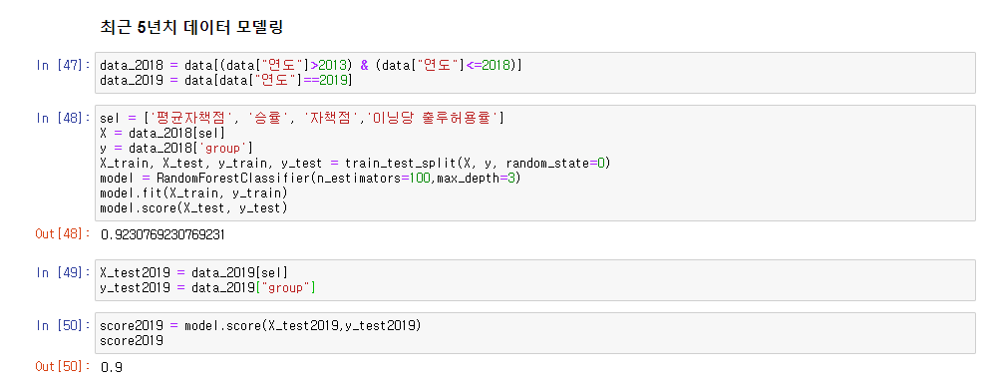
POWER POINT PRESENTATION
03. 데이터 모델링
순위 그룹 예측 – 앙상블 기법(Randomforest) : 최근 5년 기록
모델
성능개선
Notes:
최근 5년간 데이터(2014~2018년)로 모델링한 결과
전체 기간(2002~2019년)으로 모델링한 결과 보다 성능 개선이 두드러진다.

Slide 26
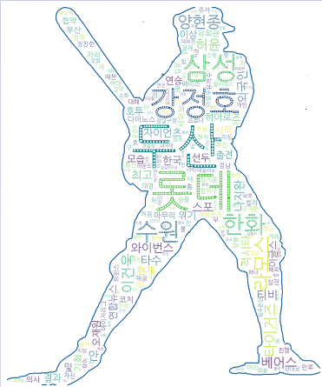
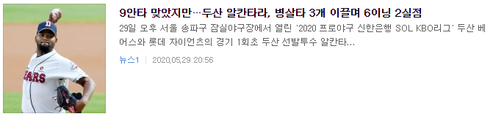
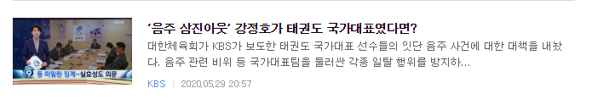
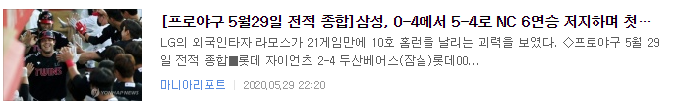
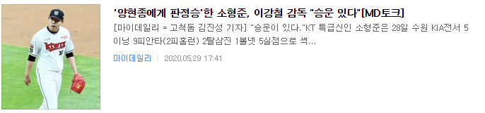
POWER POINT PRESENTATION
04. 기사 데이터 분석
Notes:
롯데, 두산꺾고 4연패 탈출
강정호 음주운전 3아웃 -> 스물스물 복귀?
양현종 (KIA 에이스)

Slide 27
Thank you

